Slide 1
第７章 指 令 系 统
7.1 机器指令
7.2 操作数类型和操作类型
7.3 寻址方式
7.4 指令格式举例
7.5 RISC 技术

Slide 2
第12章 数据管理技术前沿
志存高远 脚踏实地
树立一个长期（十年，二十年）奋斗目标
制定短期的符合SMART的学习、工作计划
必须是具体的 （Specific）
可度量的 （Measurable）
可以行动的 （Actionable）
合乎情理可以到达的 （Realistic）
要能在一定时间内完成的 （Time-Bound）
经常回顾进度，并进行适当修正

Slide 3
7.1 机器指令
计算机硬件只能识别和理解机器语言程序
用各种汇编语言或高级语言编写的源程序都要翻译（汇编、解释或编译）成以机器指令形式表示的机器语言才能在计算机上执行
程序编译执行过程：
高级语言源程序→汇编语言目标程序→机器语言目标程序
编译
cc1
汇编
as

Slide 4
1.“指令”的概念
计算机中的指令有微指令、机器指令和伪（宏）指令之分：
汇编指令：机器指令的汇编表示形式，即符号表示，
伪指令：由若干机器指令组成的指令序列，用以方便用户编程，属于软件范畴
机器指令：用二进制编码的指令，处于硬件和软件的交界面
本章中提及的指令都指机器指令
微指令：微程序级命令，它将一条指令进一步分解成多个动作的序列，每个动作就是一条微指令，微指令属于硬件范畴（第10章介绍）
机器指令和汇编指令一一对应，它们都与具体机器结构有关，都属于机器级指令

Slide 5
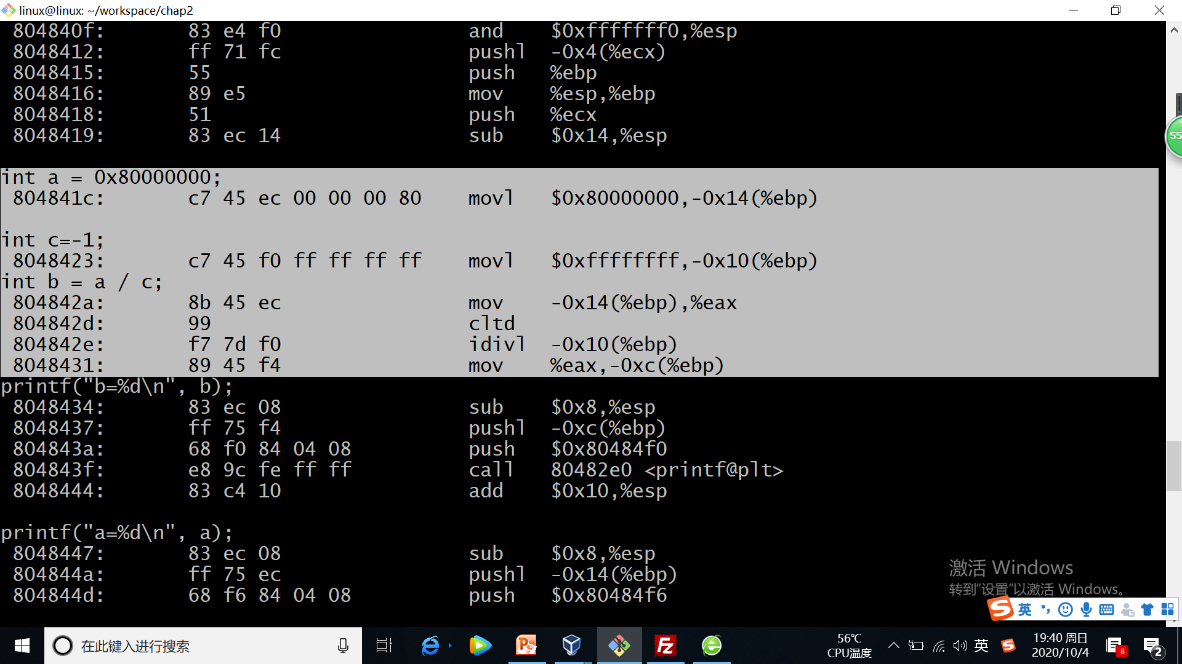



机器指令与汇编指令

Slide 6
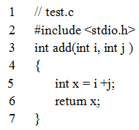
汇编和反汇编
test.c生成可执行文件-汇编 $ gcc -c test.c -o test.o
显示二进制目标文件test.o内容
$ objdump -d test.o
00000000 <add>:
0: 55 push %ebp
1: 89 e5 mov %esp,%ebp
3: 83 ec 10 sub $0x10,%esp
6: 8b 45 0c mov 0xc(%ebp),%eax
9: 8b 55 08 mov 0x8(%ebp),%edx
c: 01 d0 add %edx,%eax
e: 89 45 fc mov %eax,-0x4(%ebp)
11: 8b 45 fc mov -0x4(%ebp),%eax
14: c9 leave
15: c3 ret
位移量
机器指令
汇编指令
编译得到的汇编与反汇编得到的汇编指令形式稍有差异
Notes:
反汇编：disassembling

Slide 7
7.1 机 器 指 令
一、指令的一般格式
操作码字段 地址码字段
1. 操作码
反映机器做什么操作
(1) 长度固定
用于指令字长较长的情况
，RISC
如 IBM 370
操作码 8 位
(2) 长度可变
操作码分散在指令字的不同字段中

Slide 8
(3) 扩展操作码技术
7.1
操作码的位数随地址数的减少而增加
OP
A₁
A₂
A₃
0000
A₁
A₂
A₃
4 位操作码
0001
A₁
A₂
A₃
最多15条三地址指令
…
…
…
…
1110
A₁
A₂
A₃
1111
0000
A₂
A₃
1111
0001
A₂
A₃
8 位操作码
最多15条二地址指令
…
…
…
…
1111
1110
A₂
A₃
1111
1111
0000
A₃
1111
1111
0001
A₃
12 位操作码
最多15条一地址指令
…
…
…
…
1111
1111
1110
A₃
1111
1111
1111
0000
1111
1111
1111
0001
16 位操作码
16条零地址指令
…
…
…
…
1111
1111
1111
1111

Slide 9
(3) 扩展操作码技术
7.1
操作码的位数随地址数的减少而增加
OP
A₁
A₂
A₃
0000
A₁
A₂
A₃
4 位操作码
0001
A₁
A₂
A₃
…
…
…
…
三地址指令操作码
每减少一种可多构成
2⁴ 种二地址指令
1110
A₁
A₂
A₃
1111
0000
A₂
A₃
1111
0001
A₂
A₃
8 位操作码
…
…
…
…
二地址指令操作码
每减少一种可多构成
2⁴ 种一地址指令
1111
1110
A₂
A₃
1111
1111
0000
A₃
1111
1111
0001
A₃
12 位操作码
…
…
…
…
1111
1111
1110
A₃
1111
1111
1111
0000
1111
1111
1111
0001
16 位操作码
…
…
…
…
1111
1111
1111
1111

Slide 10
2. 地址码:假设地址为主存地址
(1) 四地址
用一些硬件资源代替指令字中的地址码字段
8 6 6 6 6
OP
A₁
A₂
A₃
A₄
设指令字长为 32 位
A₁ 第一操作数地址
操作码固定为 8 位
A₂ 第二操作数地址
寻址范围 2⁶ = 64
A₃ 结果的地址
若 PC 代替 A₄
A₄ 下一条指令地址
4 次访存:取指令；取两个操作数；存结果
(A₁) OP (A₂) A₃
(2) 三地址
8 8 8 8
OP
A₁
A₂
A₃
4 次访存
寻址范围 2⁸ = 256
(A₁) OP (A₂) A₃
若 A₃ 用 A₁ 或 A₂ 代替

Slide 11
(3) 二地址
7.1
8 12 12
OP
A₁
A₂
(A₁) OP (A₂) A₁
4 次访存
或
(A₁) OP (A₂) A₂
寻址范围 2¹² = 4 K
若结果存于 ACC
3次访存
若ACC 代替 A₁（或A₂）
(4) 一地址
8 24
OP
A₁
2 次访存
(ACC) OP (A₁) ACC
寻址范围 2²⁴ = 16 M
(5) 零地址
无地址码：NOP HLT RET IRET

Slide 12
3. 地址码:假设地址为寄存器地址
7.1
四地址---零地址，通用寄存器编号，指令运行速度更快

Slide 13
[例1] 分析指令格式的特点(设机器字长为16位)
15 9 |  | 7 4 | 3 0
OP | -------- | 源寄存器 | 目标寄存器
单字长二地址指令
操作码字段OP长度为7位，可指定128条指令
源寄存器和目标寄存器都是通用寄存器（可分别指定16个）。两个操作数均在寄存器中，所以是寄存器－寄存器型指令
这种指令结构常用于算术逻辑运算类指令

Slide 14
7.1
二、指令字长
操作码的长度
指令字长决定于
操作数地址的长度
操作数地址的个数
1. 指令字长 固定
指令字长 = 存储字长
2. 指令字长 可变
按字节的倍数变化

Slide 15
例：16位字长的可变操作码指令，4位操作码字段的指令有8条。
如果将操作码字段扩展到6位，如何编写指令的操作码?最多可以扩展出来多少条指令？
如果将操作码字段扩展到6位，要求扩展出来10条指令，又如何编写指令的操作码?

Slide 16
4位操作码字段的指令有8条。4位操作码字段 0000* *…*——0111**… *
6位操作码字段 100000 **… *——111111 **… *
如果将操作码字段扩展到6位，最多可以扩展出来 8×4＝32条指令
扩展出来10条指令，指令的操作码：100000 **… *——101001 **… *

Slide 17
小结
7.1
当用一些硬件资源代替指令字中的地址码字段后
可扩大指令操作数的寻址范围
可缩短指令字长
可减少访存次数
当指令的地址字段为寄存器时
三地址 OP R₁, R₂, R₃
二地址 OP R₁, R₂
一地址 OP R₁
可缩短指令字长
指令执行阶段不访存

Slide 18
7.2 操作数类型和操作种类
一、操作数类型
地址
无符号整数
数字
定点数、浮点数、十进制数
字符
ASCII
逻辑数
逻辑运算
有符号数（补码）、压缩和未压缩BCD码，位串、字符串等

Slide 19
7.2 操作数类型和操作种类
一、数据的宽度和单位
1. 数据单位基本概念
比特（bit）：计算机中处理、存储、传输信息的最小单位
字节(Byte)，也称“位组”：二进制信息的计量单位是
现代计算机中，存储器按字节编址
字节有8个比特，是最小可寻址单位 (addressable unit )

Slide 20
7.2 操作数类型和操作种类
一、数据的宽度和单位
“字”和 “字长”
“字长”指数据通路的宽度，等于CPU内部总线的宽度、运算器的位数、通用寄存器的宽度等，目前有4、8、16、32、64等字长类型
“字”表示被处理信息的单位，用来度量数据类型的宽度
系统结构设计必须考虑一台机器将提供哪些数据类型，每种数据类型提供哪几种宽度的数，要给出一个基本的“字”的宽度
示例： 奔腾处理器中把一个字定义为16 位，将16位宽数据称为字（WORD），32位宽数据称为双字(DWORD)、64位宽数据为四字（QWORD）
PowerPC处理器 半字16 位；32位字(WORD)、64位双字（DWORD）

Slide 21
2.数据量的度量单位
存储二进制信息时的度量单位要比字节或字大得多，需要有容量单位，存储容量使用的单位有：
“千字节”(KB)，1KB=2¹⁰字节=1024B
“兆字节”(MB)，1MB=2²⁰字节=1024KB
“吉字节”(GB)，1GB=2³⁰字节=1024MB
“太字节”(TB)，1TB=2⁴⁰字节=1024GB
“拍字节”(PB)，（艾字节）EB，（泽字节）ZB，（尧字节）YB，
通信中的带宽使用的单位有：
“千比特/秒”(kb/s)，1kbps=10³ b/s=1000 bps
“兆比特/秒”(Mb/s)，1Mbps=10⁶ b/s =1000 kbps
“千兆比特/秒”(Gb/s)，1Gbps=10⁹ b/s =1000 Mbps
“兆兆比特/秒”(Tb/s)，1Tbps=10¹² b/s =1000 Gbps

Slide 22
3.程序中数据类型的宽度------(单位：字节)
C语言中数值数据类型的宽度 (单位：字节)
高级语言支持多种类型、多种长度的数据，C语言数据类型
char：1个字节，表示一个字符（非数值数据），或8位整数（数值数据）
short: 16位
int : 32位
long long: 32位
C语言的数据类型可映射到具体机器的字节、WORD、DWORD、QWORD相对应
C声明 | 典型32位 机器 | Compaq Alpha 64位机器
char short int int long int long long int | 1 2 4 4 8 | 1 2 4 8 8
char* | 4 | 8
float double | 4 8 | 4 8

Slide 23
7.2 操作数类型和操作种类
二、数据在存储器中的存放方式
多字节的数据在存储器中存放，要满足边界对准。
对准边界32位字长的计算机中，存储器32位，半字地址是2的倍数，字地址是4的倍数，双字地址是8的倍数。

Slide 24
二. 数据的存储和排列顺序
1. 问题：
计算机内部大多数机器数长度为多个比特、多字节，是一个0/1序列，该序列存在一个排列和存储顺序问题
涉及的数据类型有带符号整数、无符号整数、浮点数等
2. 排列顺序：通常按高位至低位，按从左到右顺序书写，按字节分组，如在32位机上的int i=5，表示如下：
0000 0000 0000 0000 0000 0000 0000 0101
MSb：Most Significant Bit
最高有效位
LSb：Least Significant Bit
最低有效位
0000 0000 0000 0000 0000 0000 0000 0101
MSB：Most Significant Byte
最高有效字节
LSB：Least Significant Byte
最低有效字节

Slide 25
7.2
存储器中的数据存放（存储字长为 32 位）
边界对准
地址（十进制）
0
4
8
12
16
20
24
28
32
36
字（地址 0）
字（地址 4）
字节（地址11）
字节（地址10）
字节（地址 9）
字节（地址 8）
字节（地址15）
字节（地址14）
字节（地址13）
字节（地址12）
半字（地址18）
半字（地址16）
半字（地址22）
半字（地址20）
双字（地址24）
▲
双字
▲
双字（地址32）
双字
边界未对准
地址（十进制）
字( 地址2)
半字( 地址0)
0
4
8
字节( 地址7)
字节( 地址6)
字( 地址4)
半字( 地址10)
半字( 地址8)

Slide 26
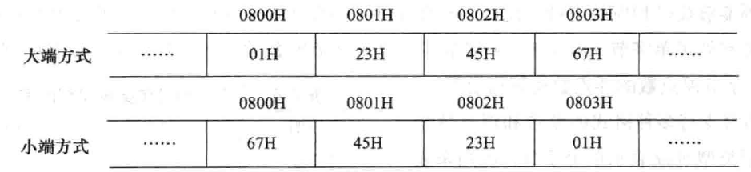
3. 存储顺序：
多字节数存储在多个字节存储器中，存储器每个字节都有一个地址，数据各字节在存储器中有两种存储方式：例如数据：01234567H
大端模式（Big Endian）：先存高位。最高有效字节放在低地址单元中，IBM 360/370，M68000，MIPS，Sparc采用大端模式.
小端模式（Little Endian）：先存低位。最低有效字节方案低地址单元中，最高有效字节放在高地址单元中，intel x86、Dec VAX采用小端模式
示例：机器数i=01 23 45 67H，存储器起始字节地址为0800H
跨越计算机、通过网络传递数据，需要注意字节序问题。
涉及字节序的文件格式：GIF、Paintbrush为小端，JPEG、Adobe Photoshop为大端模式。

Slide 27
3. 数据在存储器中的存放方式:
低字节
高 字 节
字地址 0 1 2 3
0 1 2 3
字地址
0
4
07
08
09
0A
0
4
07
08
09
0A
01
03
04
05
01
03
04
05
低字节 为低地址 –小端方式
高字节 为低地址–大端方式
0地址 数据：0A090807H
4地址 数据：05040301H
0地址 数据：0708090AH
4地址 数据：01030405H

Slide 28
4. 字节序知识应用场景举例
示例：反汇编文本阅读（IA-32 ）
80483d2: 89 85 a0 fe ff ff rnov %eax，0xfffffea0(%ebp)
指令地址
指令编码
汇编指令
字节单元地址
80483d2
80483d7
字节单元内容
89
85
a0
fe
ff
ff
分析得出是小端模式机器级代码。
因为汇编指令中a0是低位，放在字节单元的低地址处。

Slide 29
三、操作类型
7.2
1. 数据传送
源
寄存器
寄存器
存储器
存储器
目的
寄存器
存储器
寄存器
存储器
例如
MOVE
STORE
LOAD
MOVE
MOVE
MOVE
PUSH
POP
置“1”，清“0”
2. 算术逻辑操作
加、减、乘、除、增 1、减 1、求补、浮点运算、十进制运算
与、或、非、异或、位操作、位测试、位清除、位求反
如 8086
ADD SUB MUL DIV INC DEC CMP NEG
AAA AAS AAM AAD
AND OR NOT XOR TEST

Slide 30
BCD码的加、减、乘运算 （自学）
AAA、AAS、AAM（这3个用于非压缩型BCD码）
DAA、DAS（这2个用于压缩型BCD码）
mov al，'5' ；即可看成'5'的ASCII值35h，也可看成非压缩BCD码表示的5
add al，'7' ；即可看成加十六进制表示的37h，也可看成加非压缩BCD码表示的7 ；结果是al=6ch，同样，作为十六进制数的运算是正确的，作为非压缩BCD码的运算是错的，5+7=12。
mov al，‘5’ ； DAA al，‘7’ ；如果此前ah=0，做非压缩BCD码调整后， ax=0102h，这是我们期望的结果12的非压缩BCD码。

Slide 31
7.2
3. 移位操作
算术移位
逻辑移位
循环移位（带进位和不带进位）
4. 转移
(1) 无条件转移 JMP
(2) 条件转移
设备的完成触发器D=0
结果为零转 （Z = 1） BRZ
如
300
结果溢出转 （O = 1）BRO
…
结果有进位转（C = 1）BRC
305
SKP DZ ；若D = 0 则跳越一条指令，执行307
306
跳过一条指令 SKP
307

Slide 32
(3) 调用和返回
7.2
地址
主程序
2000
返回地址可以存放在：
专用寄存器；
子程序入口地址内；
栈顶内
...
2100
CALL SUB1
2101
...
子程序SUB1
2400
…
2500
CALL SUB2
2501
...
2560
CALL SUB2
2561
…
RETURN
子程序SUB2
2700
...
RETURN
主存空间分配
程序执行流程

Slide 33
(4) 陷阱（Trap）与陷阱指令
7.2
陷阱是意外事故的中断。
一般不提供给用户直接使用
在出现事故时，由 CPU 自动产生并执行（隐指令）-P309
设置供用户使用的陷阱指令
如 8086 INT TYPE 软中断
就是提供给用户使用的陷阱指令，用来完成系统调用
5. 输入输出 指令格式：命令 目标操作数，源操作数
入 端口地址 CPU 的寄存器
如
IN AX, n
IN AL, n
IN AX, DX
IN AL, DX
出 CPU 的寄存器 端口地址
如
OUT n, AX
OUT n, AL
OUT DX, AX
OUT DX, AL

Slide 34
6.其他指令
等待指令、停机、空操作、开中断，关中断、设置条件码
WAIT HLT NOP SETI CLEI SETC
非数值处理指令：字符串传送、字符串比较、字符串查询、字符串转换等等

Slide 35
7.3 寻 址 方 式
寻址方式：
确定 本条指令 的 操作数地址
和下一条 欲执行 指令 的 指令地址
与计算机的硬件结构密切相关
指令寻址
寻址方式
数据寻址

Slide 36
7.3 寻 址 方 式
一、指令寻址
顺序
( PC ) + 1 PC
跳跃
由转移指令指出
指令地址
指令
指令地址寻址方式
PC
0
LDA 1000
+1
1
顺序寻址
1
ADD 1001
2
顺序寻址
2
DEC 1200
3
JMP 7
顺序寻址
3
4
LDA 2000
5
SUB 2001
6
INC
7
STA 2500
跳跃寻址
7
8
LDA 1100
顺序寻址
8
9
...

Slide 37
二、数据寻址
7.3
操作码
寻址特征
形式地址 A
形式地址
指令字中的地址
有效地址
操作数的真实地址
约定
指令字长 = 存储字长 = 机器字长
1. 立即寻址
形式地址 A 就是操作数
立即寻址特征
OP
#
A
立即数
可正可负 补码
指令执行阶段不访存
A 的位数限制了立即数的范围

Slide 38
2. （存储器）直接寻址
7.3
EA = A
有效地址由形式地址直接给出
寻址特征
主存
LDA
A
EA
操作数
ACC
执行阶段访问一次存储器
A 的位数决定了该指令操作数的寻址范围
操作数的地址不易修改（必须修改A）

Slide 39
3. 隐含寻址
7.3
操作数地址隐含在操作码中或者另一个操作数隐含在 ACC 中
寻址特征
主存
ADD
A
ACC
A
操作数
ALU
暂存
如 8086,乘法和字符串传送指令：
MUL BX 指令
被乘数隐含在 AX（16位）或 AL（8位）中
MOVS 指令
源操作数的地址隐含在 SI 中
目的操作数的地址隐含在 DI 中
指令字中少了一个地址字段，可缩短指令字长

Slide 40
7.3
4. （存储器）间接寻址
EA =（A）
有效地址由形式地址间接提供
寻址特征
主存
寻址特征
主存
OP
A
OP
A
A
EA
A
A₁
1
EA
操作数
0
一次间址
多次间址
A₁
EA
EA
操作数
执行指令阶段 2 次访存
可扩大寻址范围 例如：P312
多次访存
便于编制程序

Slide 41
间接寻址编程举例
7.3
主程序
子程序
…
…
…
80
调用子程序
…
81
… …
…
201
调用子程序
@ 间址特征
202
…
…
JMP @ A
(A) = 81
(A) = 202

Slide 42
5. 寄存器寻址
7.3
EA = R_{i}
有效地址即为寄存器编号
寻址特征
OP
R_{i}
R₀
…
…
R_{i}
操作数
…
R_{n}
…
寄存器
执行阶段不访存，只访问寄存器，执行速度快
寄存器个数有限，可缩短指令字长

Slide 43
6. 寄存器间接寻址
7.3
EA = ( R_{i} )
有效地址在寄存器中
寻址特征
OP
R_{i}
主存
R₀
…
…
R_{i}
地址
操作数
…
R_{n}
…
寄存器
有效地址在寄存器中， 操作数在存储器中，执行阶段访存
便于编制循环程序

Slide 44
7. 基址寻址
7.3
(1) 采用专用寄存器作基址寄存器-系统设定
EA = ( BR ) + A
BR 为基址寄存器
寻址特征
OP
A
主存
BR
ALU
操作数
可扩大寻址范围
有利于多道程序
BR 内容由操作系统或管理程序确定
在程序的执行过程中 BR 内容不变，形式地址 A 可变

Slide 45
(2) 采用通用寄存器作基址寄存器—用户指明
寻址特征
OP
R₀
A
R0 作基址寄存器
主存
R₀
R₁
ALU
…
通用寄存器
操作数
R_{n-1}
由用户指定哪个通用寄存器作为基址寄存器
基址寄存器的内容由操作系统确定
在程序的执行过程中 R0 内容不变，形式地址 A 可变
多到程序的执行过程中基址寄存器附初始值，将用户程序的
逻辑地址转换成物理地址

Slide 46
8. 变址寻址
7.3
EA = ( IX ) +A
IX 为变址寄存器（专用）
通用寄存器也可以作为变址寄存器
寻址特征
OP
A
主存
IX
ALU
操作数
可扩大寻址范围
IX 的内容由用户给定
在程序的执行过程中 IX 内容可变，形式地址 A 不变
便于处理数组问题，A为数组首地址，改变IX

Slide 47
例
设数据块首地址为 D，求 N 个数的平均值
7.3
直接寻址 用ACC
变址寻址
X 为变址寄存器
D 为形式地址
[ACC]+[D+(X)]
ACC
LDA D
LDA # 0
ADD D + 1
LDX # 0
ADD D + 2
M
ADD X, D
INX
(X) +1 X
…
CPX # N
(X) 和 #N 比较
ADD D + ( N -1 )
BNE M
结果不为零则转
DIV # N
DIV # N
STA ANS；某主存单元地址
STA ANS
共 N + 2 条指令
共 8 条指令

Slide 48
9. 相对寻址
7.3
EA = ( PC ) + A
A 是相对于当前指令的位移量（可正可负，补码）
寻址特征
OP
A
主存
PC
1000
1000
OP
A
ALU
…
相对距离 A
操作数
A 的位数决定操作数的寻址范围
程序浮动
广泛用于转移指令

Slide 49
(1) 相对寻址举例
7.3
LDA # 0
LDX # 0
M
ADD X, D
M+1
INX
M+2
CPX # N
*
相对寻址特征
M+3
BNE M
*- 3
DIV # N
STA ANS
M 随程序所在存储空间的位置不同而不同
*
– 3
而指令 BNE 与 指令 ADD X, D 相对位移量不变
*
指令 BNE
– 3
操作数的有效地址为
EA = ( M+3 ) – 3 = M

Slide 50
7.3
(2) 按字节寻址的相对寻址举例
8
8
2000 H
OP
JMP * + 8
2000 H
OP
位移量
06 H
二字节指令
2008 H
2008 H
设 当前指令地址 PC = 2000H
转移后的目的地址为 2008H
因为 取出 JMP * + 8 后 PC = 2002H
故 JMP * + 8 指令 的第二字节为 2008H - 2002H = 06H
P317例题7.2

Slide 51
10. 堆栈寻址
7.3
(1) 堆栈的特点
硬堆栈
多个寄存器
堆栈
软堆栈
指定的存储空间
先进后出（一个入出口）
栈顶地址 由 SP 指出
进栈 （SP）– 1 SP
出栈 （SP）+ 1 SP
SP
1FFF H
– 1
SP
2000 H
+1
2000 H
1FFF H
进栈A0A0H
出栈
1FFFH
A0A0H
栈顶
1FFFH
栈顶
2000 H
栈顶
2000 H
栈顶
…
…
栈底
栈底

Slide 52
(2) 堆栈寻址举例 (略)
主存
主存
ACC
15
ACC
15
栈顶
栈顶
1FFH
15
SP
200H
200H
SP
1FFH
X
200H
X
PUSH A 前
PUSH A 后
栈底
栈底
主存
主存
ACC
Y
栈顶
ACC
15
1FFH
15
15
SP
1FFH
SP
200H
栈顶
200H
X
200H
X
POP A 前
POP A 后
栈底
栈底

Slide 53
7.3
(3) SP 的修改与主存编址方法有关(略)
① 按 字 编址
进栈
（SP）– 1 SP
出栈
（SP）+ 1 SP
② 按 字节 编址
存储字长 16 位
进栈
（SP）– 2 SP
出栈
（SP）+ 2 SP
存储字长 32 位
进栈
（SP）– 4 SP
出栈
（SP）+ 4 SP

Slide 54
7.4 指令格式举例
一、设计指令格式时应考虑的各种因素
1. 指令系统的 兼容性
（向上兼容）
2. 其他因素
操作类型
包括指令个数及操作的难易程度
数据类型
确定哪些数据类型可参与操作
指令格式
指令字长是否固定
操作码位数、是否采用扩展操作码技术，
地址码位数、地址个数、寻址方式类型
寻址方式
指令寻址、操作数寻址
寄存器个数
寄存器的多少直接影响指令的执行时间

Slide 55
7.4
二、指令格式举例
1. PDP – 8 （不讲）
指令字长固定 12 位
访存类指令
操作码 间 页 地址码
0
2
3
4
5
11
I/O 类指令
1 1 0 设备 操作码
0
2
3
8
9
11
寄存器类指令
1 1 1 辅助操作码
0
2
3
11
采用扩展操作码技术

Slide 56
2. PDP – 11 （不讲）
7.4
指令字长有 16 位、32 位、48 位三种
OP-CODE
零地址 (16 位)
16
扩展操作码技术
OP-CODE
目的地址
一地址 (16 位)
10 6
OP
源地址
目的地址
二地址 R – R (16 位)
4 6 6
OP
目的地址
存储器地址
二地址 R – M (32 位)
10 6 16
OP
源地址
目的地址
存储器地址1
存储器地址2
4 6 6 16 16
二地址 M – M (48 位)

Slide 57
3. IBM 360
7.4
RR
格式
二地址 (R1) OP (R2 )送 R1
OP
R₁
R₂
8 4 4
二地址 （R1）OP M[(X)+(B)+D]送 R1
RX
格式
OP
R₁
X
B
D
基址加变址寻址
8 4 4 4 12
三地址 （R3）OP M[(B)+D]送 R1
RS
格式
OP
R₁
R₃
B
D
基址寻址
8 4 4 4 12
I立即数 送 M[(B)+D]
SI
格式
OP
I
B
D
基址寻址
8 8 4 12
基址寻址
SS
格式
OP
L
B₁
D₁
B₂
D₂
8
8
4
12
4
12
二地址十进制或字符串操作 M[(B1)+D1] OP M[(B2)+D2] 送M[(B1)+D1] L字符个数0-255或两个十进制数 （最多15个）

Slide 58
4. Intel 8086 略
7.4
(1) 指令字长
1 ~ 6 个字节
INC AX 1 字节
MOV WORD PTR[0204], 0138H 6 字节
(2) 地址格式
零地址
NOP 1 字节
一地址
CALL
段间调用
5 字节
CALL
段内调用
3 字节
二地址
ADD AX，BX 2 字节
寄存器 – 寄存器
ADD AX，3048H 3 字节
寄存器 – 立即数
ADD AX，[3048H] 4 字节
寄存器 – 存储器

Slide 59
例题讲解
7.4
7.4 某机器字长16位，存储器直接寻址空间128字
变址时位移量-64 ~ +63， 16个通用寄存器均可做变址寄存器。要求：
（1）直接寻址的二地址指令3条
（2）变址寻址的一地址指令6条
（3）寄存器寻址的二地址指令8条
（4）直接寻址的一地址指令12条
（5）零地址的指令32条

Slide 60
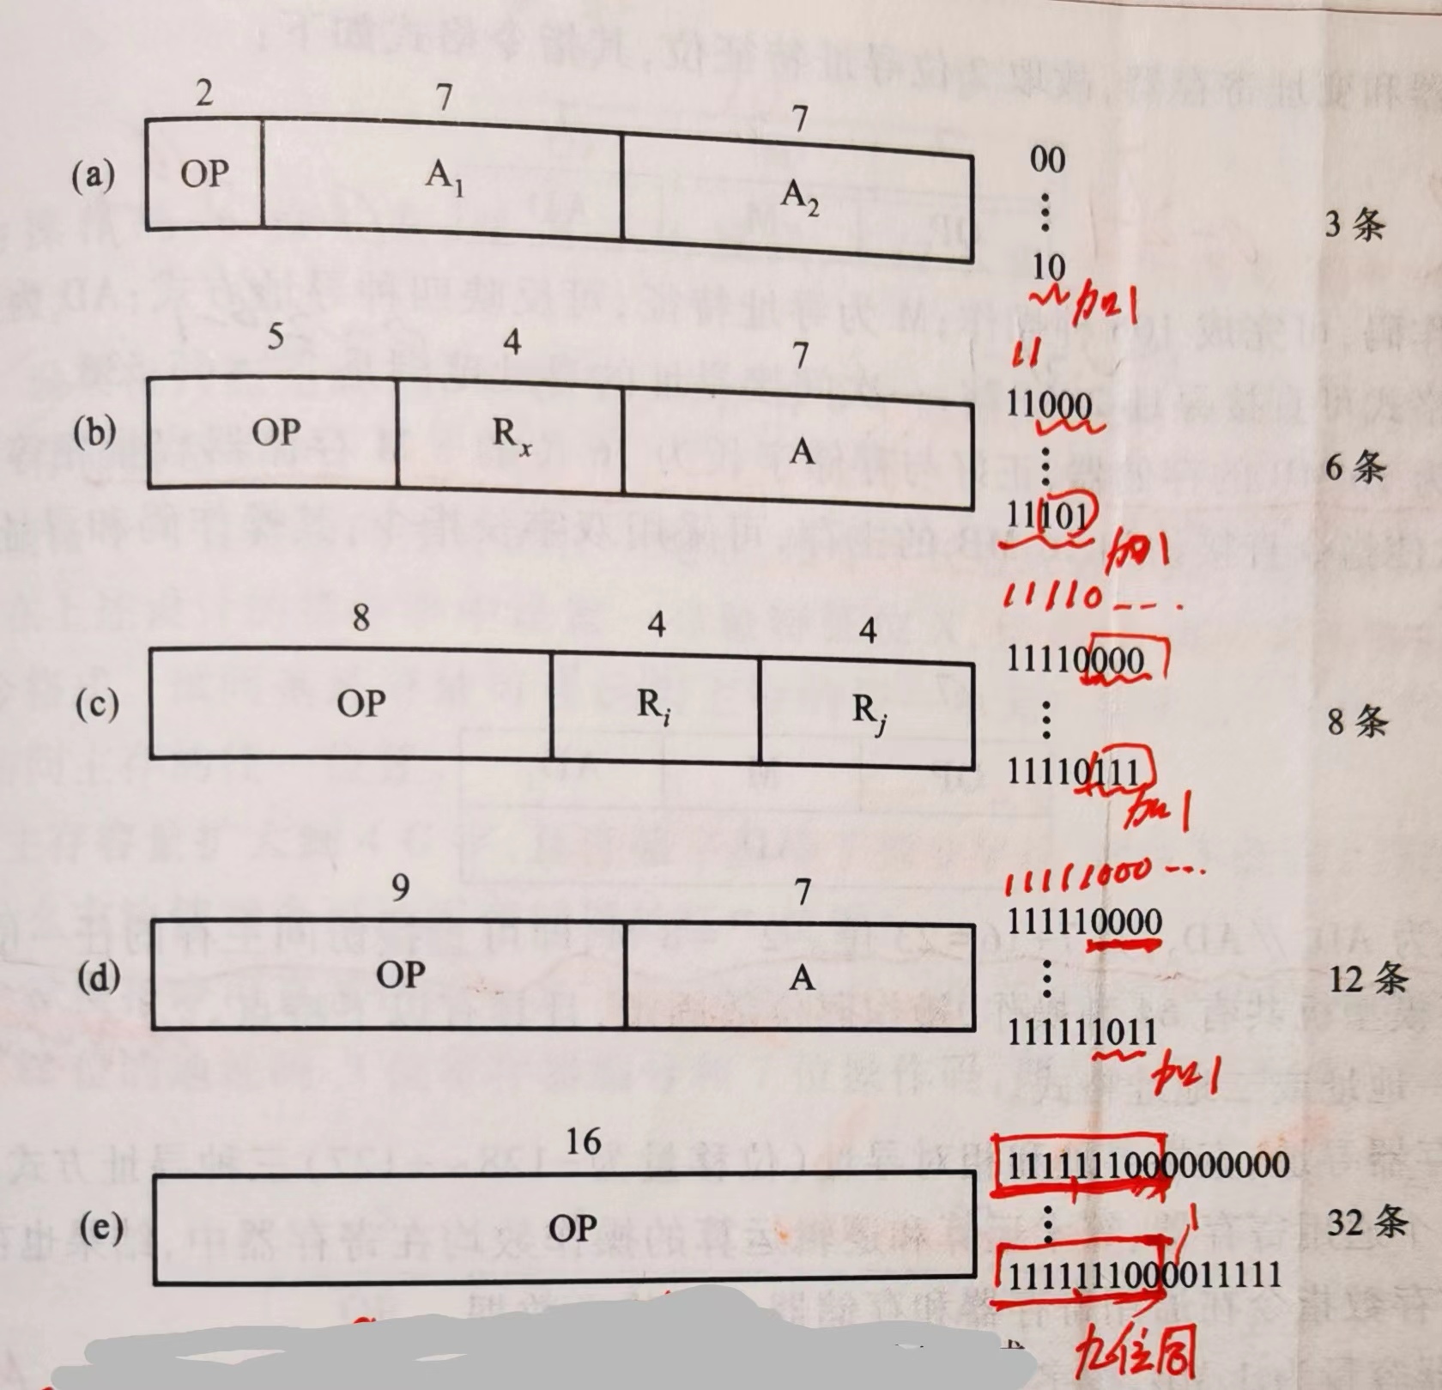

Slide 61
例题讲解
7.4
7.5 某机配有基址寄存器和变址寄存器，采用一地址格式指令系统，允许直接和间接寻址，且指令字长、机器字长和存储字长均16位。
（1）若采用单字长指令，完成105种操作，且指令可直接寻址的范围是多少，一次间接寻址的范围是多少
（2）若存储字长不变，可采用什么方法直接访问容量为16MB的主存

Slide 62
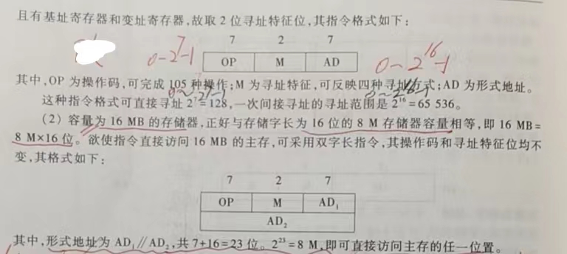

Slide 63
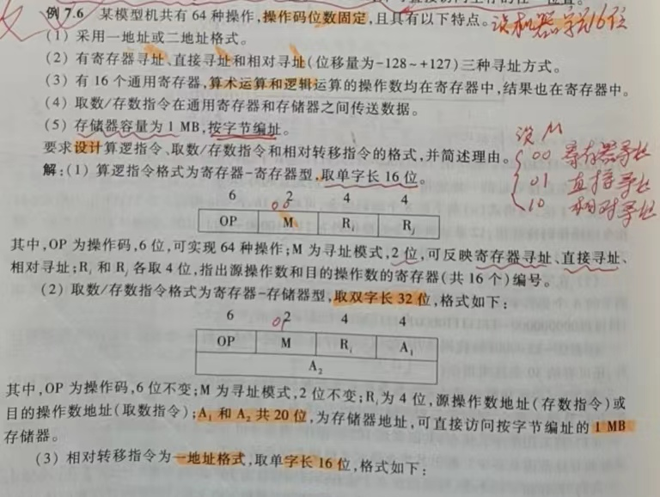
OP
M
A
6 2 8

Slide 64
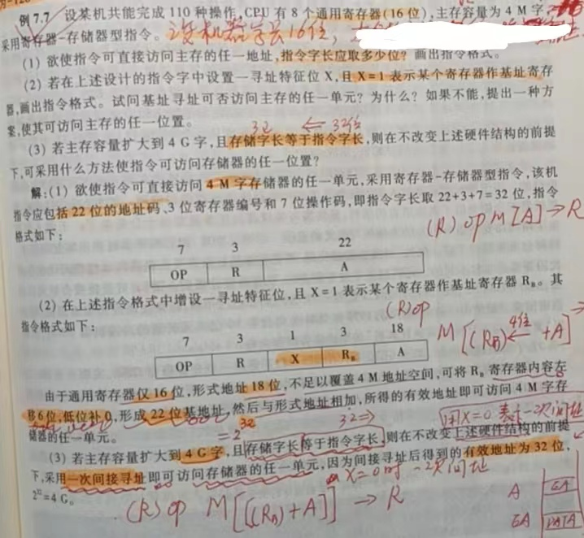

Slide 65
7.5 RISC 技 术
一、RISC 的产生和发展
CISC（Complex Instruction Set Computer）
-复杂指令系统计算机
早期计算机，优点：向上兼容。
缺点：寻址方式多，指令长度多，导致编译复杂，指令执行流水性能差，设计周期长，资金耗费大等等
人们开始进一步分析研究发现CISC发现一个80-20规律。
P326 表7.3
RISC（Reduced Instruction Set Computer）精简指令系统计算机

Slide 66
7.5 RISC 技 术
RISC（Reduced Instruction Set Computer）精简指令系统计算机
80 — 20 规律
—— RISC技术
典型程序中 80% 的语句仅仅使
用处理机中 20% 的指令
执行频度高的简单指令，因复杂指令
的存在，执行速度无法提高
？
能否用 20% 的简单指令组合不常用的
80% 的指令功能
程序执行时间：P=I*C*T P329

Slide 67
7.5
二、RISC 的主要特征 P330 表7.7
选用使用频度较高的一些 简单指令，
复杂指令的功能由简单指令来组合
指令 长度固定、指令格式种类少、寻址方式少
只有 LOAD / STORE 指令访存
CPU 中有多个 通用 寄存器
采用 流水技术 一个时钟周期 内完成一条指令
采用 组合逻辑 实现控制器
采用 优化 的 编译 程序

Slide 68
7.5
二、RISC II的指令系统举例
选用使用频度较高的一些 简单指令，
复杂指令的功能由简单指令和硬件系统的辅助来完成。P331
一些常用指令可以用加法指令来替代，设R0寄存器的内容恒为零。
寄存器间传送(R0)+(Rs) 送 (Rd)
寄存器清零 (R0)+(R0) 送 (Rd)
取负指令 (R0)-(Rs) 送 (Rd)
立即数做操作数
增1，减1
求反码 (R0)异或(-1) 送 (Rd)

Slide 69
7.5
三、CISC 的主要特征
系统指令 复杂庞大，各种指令使用频度相差大
指令 长度不固定、指令格式种类多、寻址方式多
访存 指令 不受限制
CPU 中设有 专用寄存器
大多数指令需要 多个时钟周期 执行完毕
采用 微程序 控制器
难以 用 优化编译 生成高效的目的代码

Slide 70
7.5
四、RISC和CISC 的比较
优点：
1. RISC更能 充分利用 VLSI 芯片的面积
2. RISC 更能 提高计算机运算速度
指令数、指令格式、寻址方式少，
通用 寄存器多，采用 组合逻辑 ，
便于实现 指令流水
3. RISC 便于设计，可 降低成本，提高 可靠性
4. RISC 有利于编译程序代码优化
缺点：RISC 不易 实现 指令系统兼容

Slide 71

指令系统举例（自学）
共有12条指令，分为：
5条双寄存器算术逻辑运算类指令
3条单寄存器指令
4条存储器访问类指令
2条I/O指令
2条过程控制类指令
程序设计

Slide 72
5条双寄存器算术逻辑运算类指令
格式：
操作码及功能：
I7 I6 I5 I4 | I3 I2 | I1 I0
OP | SR | DR
助记符 | 操作码OP | 功能
MOV DR，SR | 0000 | (SR)→DR
ADD DR，SR | 0001 | (SR)+(DR)→DR
SUB DR，SR | 0010 | (DR)-(SR)→DR
AND DR，SR | 0011 | (SR)∧(DR)→DR
RRC DR，SR | 0100 | (SR)进行带进位循环右移→DR

Slide 73
3条单寄存器指令
格式：
操作码及功能：
I7 I6 | I5 I4 I3 I2 | I1 I0
11 | OP | DR/SR
助记符 | 操作码OP | 功能
INC DR | 1101 | (DR)+1→DR
DEC DR | 1110 | (DR)-1→DR
CLR DR | 1111 | 0→DR

Slide 74
4条存储器访问类指令
格式：
操作码及功能：
SI隐含为R2
I7 I6 | I5 I4 | I3 I2 | I1 I0
10 | MOD | OP2 | DR
ADDR/DISP/X
MOD | 寻址方式 | EA | 助记符 | OP₂ | 功能
00 | 直接寻址 | ADDR | LDA | 00 | [EA]→DR
01 | 间接寻址 | [ADDR] | STA | 01 | （DR）→EA， DR → [EA]
10 | 变址寻址 | （SI）+X | JMP | 10 | EA→PC
11 | 相对寻址 | （PC）+DISP | JZC | 11 | 若FC+FZ=1，则EA→ PC，否则，结束指令

Slide 75
2条I/O指令
格式：
操作码及功能：
I7 I6 | I5 I4 I3 I2 | I1 I0
11 | OP | DR
PORTAR
助记符 | 操作码OP | 功能
IN DR，[PORTAR] | 0000 | (PORTAR)→DR
OUT DR，[PORTAR] | 0001 | (DR)→ PORTAR

Slide 76
2条过程控制类指令
格式：
CALL ADDR
(SP)－1→SP
(PC) →(SP)
ADDR→PC
I7 I6 | I5 I4 I3 I2 | I1 I0
11 | 0010 | ××
ADDR
格式：
RET
((SP))→PC
(SP)＋1→SP
I7 I6 | I5 I4 I3 I2 | I1 I0
11 | 0011 | ××

Slide 77
地址 | 机器码 | 助记符 | 备注
00H | 11110000 | CLR R₀ | R₀当作累加器。
01H | 10000010 00101011 | LDA R₂，[2BH] 直接地址2BH | R₂当作计数器/变址寄存器;其初值0AH存放在单元2BH中。
02H
03H | 10100001 00011111 | L1：LDA R₁，[SI+1FH] | 取出需要累加的数据;采用变址寻址方式;第1次地址=29H。
04H
05H | 00010100 | ADD R₀，R₁ | 累加。
06H | 11100010 | DEC R₂ | 计数器递减；并影响标志FZ、FC
07H | 10111100 00000011 | JZC L2 相对位移03H | FC+FZ=1循环，FC+FZ=0（无借位不为0）退出循环。
08H
09H | 10000100 00101010 | STA [2AH],R₀ 直接地址2AH | 存储累加和；采用直接寻址方式。
0AH
0BH | 10001000 00000011 | JMP L1 直接地址03H | 无条件转移；采用直接寻址方式。
0CH
0DH | 00000000 | L2: JMP [00H] | 转移至00H单元。

